Slide 1
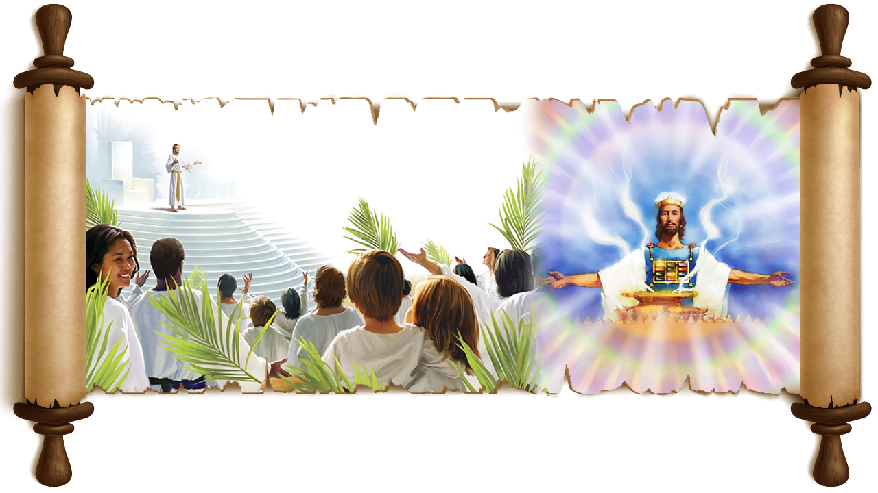
ဆာလံကျမ်းတွင် အပိုင်း ၁။
Lesson 8 for May 24, 2025

Slide 2
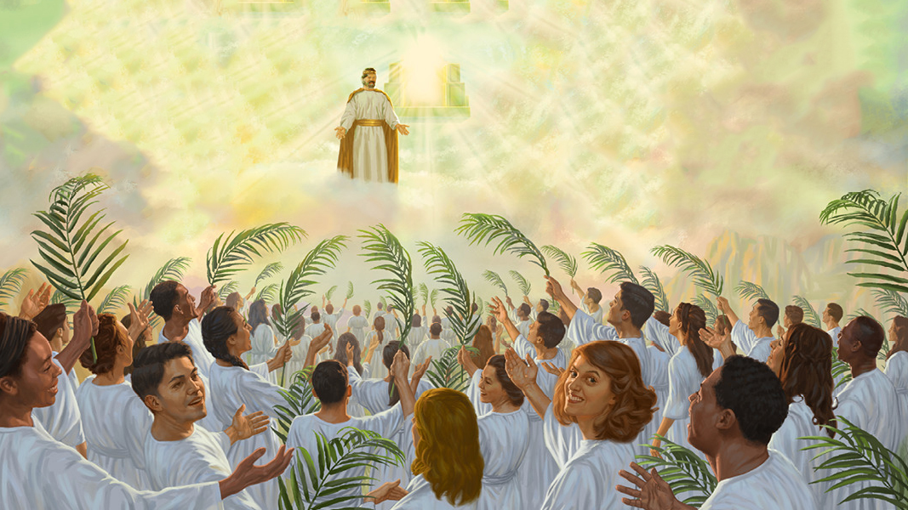
“ထိုနောက်မှငါကြည့်လျှင် သိုးသူငယ်သည်ဇိအုန်တောင်ပေါ်မှာ ရပ်နေ၏။သူ၏နာမနှင့် ခမည်းတော်၏ နာမကို နဖူး၌ အက္ခရာတင်သောသူ တစ်သိန်းလေးသောင်းလေးထောင် လည်း သူနှင့် အတူရှိ ကြ၏” (ဗျာ၊ ၁၄း ၁)။

Slide 3
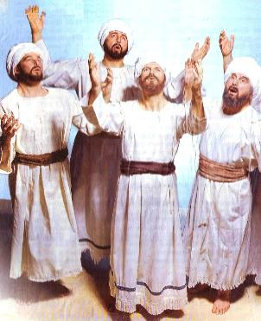
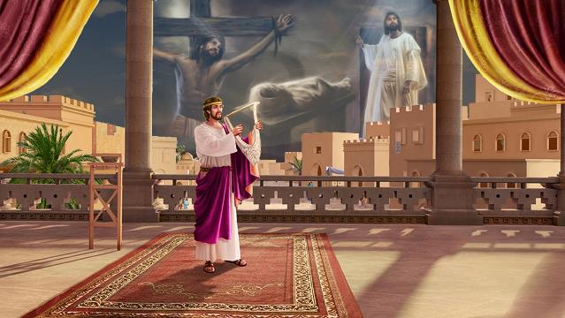
"ဆာလံကျမ်းသည်အများသူငှာကိုးကွယ်ခြင်းနှင့်ကိုယ်ပိုင်ကိုးကွယ်ခြင်းအတွက်သီချင်းစာအုပ်အဖြစ် အသုံးပြုရန် အပြင်၊ ပရောဖက်များမှ ရေးသားထားသော အလွန်ထင်ရှားသည့် ပရောဖက်ပြုချက်များ ပါဝင်သော ကျမ်းတစ်စောင် ဖြစ်သည် (တမန်တော်ဝတ္ထု ၂:၃၀-၃၁)။"
"ဓမ္မသစ်ကျမ်းရေးသူများသည်ယေရှုသည်မေရှိယဖြစ်ကြောင်းသက်သေပြရန်ဆာလံကျမ်းကို ပရောဖက်ပြုကျမ်းတစ်စောင် အဖြစ် အသုံးပြုခဲ့ကြသည် (ဥပမာ - တမန်တော်ဝတ္ထု ၁၃:၃၃၊ ဟေဗြဲ ၁:၈)။"
"သို့သော်ဆာလံကျမ်းသည်ယေရှု၏ကမ္ဘာပေါ်ရှိအမှုတော်အကြောင်းပရောဖက်ပြုချက်များသာမက၊ကယ်တင်ခြင်းသမိုင်းနှင့်ဆိုင်သောအကြောင်းအရာမျိုးစုံဖြင့် ကြွယ်ဝပြည့်စုံသည်။"
ဆာလံ ၁၂၂: ကောင်းကင်ဘုံ၏ သန့်ရှင်းရာဌာန
ဆာလံ ၁၅ နှင့် ၂၄: သန့်ရှင်းသော တောင်
ဆာလံ ၁၁၉: ဘုရားသခင်၏ နာမတော်
ဆာလံ ၅: ကယ်တင်ခြင်းခံရသူများ
ဆာလံ ၅၁: ဧဝံဂေလိတရား၏ ကြေညာချက်

Slide 4
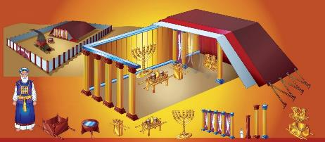
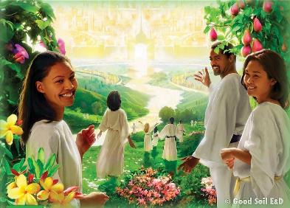
ကောင်းကင်ဘုံ၏သန့်ရှင်းရာဌာန
'“​ထာဝရဘုရား​၏​အိမ်​တော်​သို့သွား​ကြ​ကုန်စို့​”​ဟုငါ့​ကို​ပြော​ကြ​သောအခါ ငါ​သည် ဝမ်းမြောက်​၏​။ 'ဆာလံကျမ်း 122:1
အစ္စရေးနိုင်ငံ၏သန့်ရှင်းရာဌာနနှင့်ဗိမာန်တော်အကြောင်းအသေးစိတ်ကိုလေ့လာခြင်းဖြင့်၊ဘုရားသခင်သည်သူ၏လူများနှင့်မည်သို့သက်ဆိုင်ကြောင်း၊ရွေးနှုတ်ခြင်းအစီအစဉ်ကို သူမည်ကဲ့သို့ သွန်သင်ခဲ့သည်ကို ကျွန်ုပ်တို့ မြင်တွေ့ရသည်။
ဒါဝိဒ်မင်းသည်သေတ္တာတော်ကိုရွှေ့ပြောင်းခြင်းအားဖြင့်ဘုရားဝတ်ပြုကိုးကွယ်မှုကို ယေရုရှလင်မြို့ တွင်ဗဟိုပြုစုဝေသည်။ဤမြို့တော်သည်ပင်ဘုရားသခင်၏အိမ်တော်တည်ရှိရာနေရာ ဖြစ်လာခဲ့သည်။
ဆာလံ ၁၂၂ သည်ရွေးနှုတ်ခံရသူများဗိမာန်တော်သစ်(ယေရုရှလင်သစ်)ထဲသို့စည်းဝေး ကြမည့်အကြောင်းကိုပရောဖက်ပြုထားသည်။ထိုနေရာတွင်သူတို့သည်စစ်မှန်သောကောင်းကင်ဘုံရှိ သန့်ရှင်းရာဌာန်၌ ကိုးကွယ်ဝတ်ပြုကြမည် (ဟေဗြဲ ၈:၁-၂; ၉:၁၁-၁၂, ၂၄; ဗျာဒိတ် ၁၄:၁၇; ၂၁:၃)။
ဗျာဒိတ်ကျမ်းတွင် ကောင်းကင်ဗိမာန်တော်၏ အမျိုးမျိုးသော ရူပါရုံများကို ဖော်ပြထားပြီး၊ ထိုရူပါရုံများတွင် ပရိသတ်စည်းဝေးရာနေရာ (Courtyard) ကို ဖယ်ထားသည် (ဗျာ ၁၁:၂)။ ဤပရိသတ်စည်းဝေးရာနေရာသည် ကမ္ဘာမြေကြီးကို ကိုယ်စားပြုသည်။
မီးခွက်တော်
ဗျာဒိတ် ၄:၅
ရွှေယဇ်ပလ္လင် ဗျာဒိတ် ၆:၉; ၈:၃; ၁၄:၁၈; ၁၆:၇
ပဋိညာဉ်သေတ္တာတော် ဗျာဒိတ် ၁၁:၁၉
ဆာလံ ၁၂၂ တွင်ယေရုရှလင်မြို့တော်၏ဝိညာဉ်ရေး အရေးပါမှုကို ဖော်ပြရင်း၊ ဗျာဒိတ်ကျမ်းပါ အဓိက အကြောင်းအရာများနှင့် ဆက်စပ်နေသော အချက်များကို ဖော်ထုတ်နိုင်သည်။ချီးမွမ်း (v. 4); တရားစီရင်ခြင်း (v. 5); ငြိမ်းချမ်းရေး (v. 6, 8); လုံခြုံရေး (v. 7)။

Slide 5
"ခရစ်တော်သည်ကျွန်ုပ်တို့၏မြင့်မြတ်သောအမှုတော်ဆောင်ယဇ်ပုရောဟိတ်ဖြစ်တော်မူ၍၊ 'ကောင်းကင်ဘုံ၌တည်သောစစ်မှန်သည့်သန့်ရှင်းရာဌာန၏အမှုတော်ကိုဆောင်ရွက်သောကျေးကျွန်ဖြစ်တော်မူ၏။ထိုသန့်ရှင်းရာဌာနကိုလူသားတို့ကဆောက်လုပ်ခြင်းမဟုတ်၊ထာဝရဘုရားသခင်ကိုယ်တော်တိုင်တည်ထောင်တော်မူခြင်းဖြစ်၏။'"(ဟေဗြဲ၈:၂;၉:၉,၂၃)
မောရှေသည်မြေကြီးပေါ်ရှိဗိမာန်တော်ကိုကောင်းကင်ရှိပုံစံအတိုင်း တည်ဆောက်ခဲ့သည်(တမန်တော်၇:၄၄;ဟေဗြဲ၉:၂၁,၂၃)။ပေါလုသည်“တဲတော်နှင့်အမှုတော်ဆောင်ခြင်းအရာများ”ပြီးစီးသောအခါ“ကောင်းကင်ဘုံ၌ရှိသောအရာများ”ဖြစ်သည်ဟုပေါလုကြေညာခဲ့သည်။ တမန်၇:၄၄;ယောဟန်မြင်သော ကောင်းကင်ဗိမာန်တော်သည်မူရင်းဖြစ်ပြီး၊မြေကြီးပေါ်ရှိဗိမာန်တော်မှာ၎င်း၏ပုံတူသာဖြစ်သည်။ဓမ္မဟောင်းကာလ၏ယဇ်ပလ္လင်များ၊မီးခွက်နှင့်ပဋိ ညာဉ်သေတ္တာတော်အားလုံးသည် ကောင်းကင်ရှိစစ်မှန်သောဗိမာန်တော်၏ပုံရိပ်များသာဖြစ်သည်။ယေရှုခရစ်သည်ထိုကောင်းကင်ဗိမာန်တော်၌ကျွန်ုပ်တို့အတွက်အမှုတော်ထမ်းဆောင်လျက်ရှိသော မြင့်မြတ်သည့် ယဇ်ပုရောဟိတ်ဖြစ်သည်။
EGW (Patriarchs and Prophets, pg. 324)

Slide 6
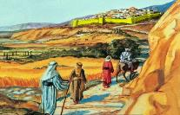
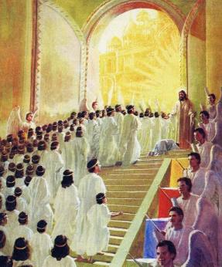
'အို ထာဝရဘုရား​၊ ကိုယ်တော်​၏​တဲ​တော်​၌ မည်သူ​နေထိုင်​ရ​ပါ​မည်နည်း​။ကိုယ်တော်​၏​သန့်ရှင်း​သော​တောင်​တော်​ပေါ်၌မည်သူ​နေ ထိုင်​ရ​ပါ​မည်နည်း​။'ဆာလံကျမ်း 15:1
သန့်ရှင်းသော တောင်
"ဖြောင့်မတ်စွာကျင့်သောသူ၊ဖြောင့်မတ်ခြင်းကိုပြု၍မုသားကိုမပြောသောသူ"(ဆာလံ ၁၅:၂)
"သူတစ်ပါးကို စွပ်စွဲခြင်းမရှိ၊ အနီးအပင်း၌ ဒုက္ခမပေး၊ မကောင်းသောစကားကိုလက်မခံသောသူ"(ဆာလံ ၁၅:၃)
"ဘုရားကို ကြောက်ရွံ့သောသူတို့ကို ချီးမြှင့်မြတ်နိုး၍၊ အကျိုးယုတ်စေကာမူသစ္စာမဖောက်သောသူ"(ဆာလံ ၁၅:၄)
"ငွေကို မက်မောခြင်းမရှိ၊ လာဘ်ပေးလာဘ်ယူခြင်းကို စက်ဆုပ်ရွံရှာသောသူ"(ဆာလံသစ္စာ ၁၅:၅)
သန့်ရှင်း၍၊စိတ်နှလုံးစင်ကြယ်သောသူ၊မာနမထောင်လျက်လှည့်ဖြားခြင်းလည်း မရှိသောသူ"(ဆာလံသစ္စာ ၂၄:၄)
ဇိအုန်တောင်သည်ယေရုရှလင်မြို့၏ အစိတ်အပိုင်းတစ်ခုဖြစ်ပြီး၊ နောက်ပိုင်းတွင်ဗိမာန်တော်တည်ရှိရာတောင်ကုန်း (မူလအမည် မောရိယတောင်၊ကမ္ဘာ၂၂:၂)အဖြစ်လူသိများလာခဲ့သည်။ဤတောင်ကိုသန့်ရှင်းသောတောင်(ဆာလံ ၂:၆)၊ဘုရားသခင်၏ပလ္လင်တော်ကို ကိုယ်စားပြုသောနေရာ(ဟေရှာယ၈:၁၈)ဟုလည်းခေါ်ဆိုကြသည်။
"ပရောဖက်ပြုချက်များတွင်၊ရွေး နှုတ်ခြင်းခံရသူများစုဝေးရာနေရာအားဖော်ပြရန်အသုံးပြုထားသည်(ဟေရှာယ ၃၇:၃၂၊ ဆာလံ ၇၄:၂၊ ဗျာဒိတ် ၁၄:၁)။ ယေရှုနှင့်အတူ တောင်ပေါ်၌မည်သူရပ်တည်နိုင်မည် နည်း?"
"ဆာလံသစ္စာ ၁၅ နှင့် ၂၄ တို့သည် ထိုနေရာသို့ ထိုက်တန်သူများ၏ လက္ခဏာရပ်များကိုသတ်မှတ်ပေးထားသည်။"
"ဤအရည်အချင်းအားလုံးကို ကျွန်ုပ်တို့အနက် တစ်ဦးတစ်ယောက်မျှ မိမိကိုယ်ပိုင်အားဖြင့် မပြည့်စုံနိုင်ကြောင်း ထင်ရှားပါသည်။ သို့ဖြစ်၍ ယေရှုခရစ်၏ ကရုဏာတော်နှင့် တန်ခိုးတော်အားဖြင့်သာလျှင် ကျွန်ုပ်တို့သည် ထိုနေရာသို့ ရောက်နိုင်ပါသည်။ ခမည်းတော်ဘုရားအား ကျေးဇူးတင်လျက်၊ ချီးမွမ်းပါ၏!"

Slide 7
"ပရောဖက်မြင်သော ရူပါရုံအရ၊ သူတို့သည် သန့်ရှင်းသောအမှုတော်အတွက် အဆင်သင့်ဖြစ်နေသည့် ဇိအုန်တောင်ပေါ်၌ ရပ်နေကြသည်ကို မြင်ရ၏။ သန့်ရှင်းသူတို့၏ ဖြောင့်မတ်ခြင်းဖြစ်သော လျှော်ဖြူသော ဝတ်လုံများကို ဝတ်ဆင်ထားကြ၏။သို့သော်ကောင်းကင်ဘုံ၌သိုးသငယ်နောက်သို့လိုက်သူအပေါင်းတို့သည်မြေကြီးပေါ်၌ပထမဦးစွာထိုသိုးသငယ်ကိုနှောင့်ယှက်စွာသို့မ ဟုတ်စိတ်တိုတိုနှင့်မဟုတ်ဘဲ၊ယုံကြည်စိတ်ချစွာ၊ချစ်ခြင်းမေတ္တာနှင့်ဆန္ဒအလျောက် နာခံလျက် သိုးထိန်းနောက်သို့ သိုးတို့လိုက်သကဲ့သို့ လိုက်ရမည်။"
EGW (The Acts of the Apostles, p. 591)

Slide 8
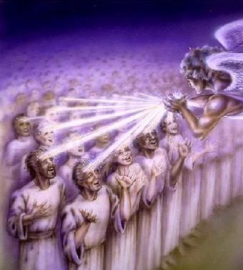
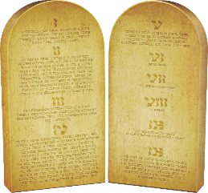
ဘုရားသခင်၏နာမတော်
'အို ထာဝရဘုရား​၊ အကျွန်ုပ်​သည် ညအချိန်​၌ ကိုယ်တော်​၏​နာမ​တော်​ကိုသတိရ​၍ ကိုယ်တော်​၏​တရားတော်​ကို စောင့်ထိန်း​ပါ​၏​။ 'ဆာလံကျမ်း 119:55
ဇိအုန်တောင်သည်ဘုရားသခင်၏နာမတော်နှင့်လည်းနီးကပ်စွာဆက်စပ်နေသည် (ဟေရှာ၊ ၁၈:၇၊ ဗျာ ၁၄:၁)။ အထူးသဖြင့် သမ္မာကျမ်းစာခေတ်တွင် နာမတော်သည် လူတစ်ဦး၏စရိုက်နှင့် ဆက်စပ်နေသည် (Gen. 32:28)။
"ထို့ကြောင့်ရွေးနှုတ်ခြင်းခံရသူတို့၏နဖူးပေါ်တွင်ရေးထားသောဘုရားသခင်၏နာမတော်သည်ဟေဗြဲအက္ခရာလေးလုံး(הוה - ယေဟောဝါ)ဖြင့်သတ်မှတ်ထားသည်ထက် ပိုမိုနက်ရှိုင်းသော အဓိပ္ပာယ်ရှိပါသည်။"
"ဘုရားသခင်၏နာမတော်သည်ထူးခြားပြီးမည်သူမျှမတူနိုင်သောသူ၏သွင်ပြင်လက္ခဏာဖြစ်သည် - 'ငါသည် ငါဖြစ်၏' (ထွ. ၃:၁၄)။ ထိုနာမတော် - ဆိုလိုသည်မှာ သူ၏စရိုက်လက္ခဏာပင် - သည် သူ၏ဘုန်းတော်နှင့် ကောင်းမြတ်ခြင်းပင်ဖြစ်သည် (ထွ. ၃၃:၁၈-၁၉)။"
"ဆာလံဆရာသည်ဘုရားသခင်၏နာမတော်ကိုအောက်မေ့သော်(သူ၏ စရိုက်လက္ခဏာကို နှလုံးသွင်းသော်)၊ ဘုရား၏ပညတ်တော်ကိုစောင့်ရန်အလွန်တောင့်တလာသည်" (ဆာလံ ၁၁၉:၅၅)။
ဘာကြောင့်လဲ? အဘယ်ကြောင့်ဆိုသော် ဘုရားသခင်၏ ပညတ်တော်သည် ကိုယ်တော်၏ စရိုက်လက္ခဏာ၏ မှတ်တမ်းဖြစ်သည်။ ဘုရားသခင်ကိုချစ်မြတ်နိုးပြီး ကိုယ်တော်၏ပညတ်တရားကို နာခံလိုသောဆန္ဒရှိသူများ၏နဖူးတွင် ဘုရားသခင်၏နာမတော်ကို ရေးထိုးပါမည်။

Slide 9
"ခရစ်တော်၏ ဘုန်းတော်သည် သူ၏ စရိုက်လက္ခဏာပင်ဖြစ်ပြီး၊ ထိုစရိုက်လက္ခဏာသည် ဘုရားသခင်၏ ပညတ်တော်ကို ထင်ဟပ်စေသည်။ သူသည်ပညတ်တော်၏အသေးစိတ်အချက်တိုင်းကိုပြည့်စုံစွာထမ်းဆောင်ခဲ့ပြီး၊ လူသားမျိုးနွယ်အနေဖြင့် ဘုရားသခင်နှင့် ပူးပေါင်းဆောင်ရွက်ခြင်းဖြင့် ရရှိနိုင်သည့် စံနမူနာပြည့်ဝသော အသက်တာကို ဤကမ္ဘာသို့ ပေးအပ်ခဲ့သည်။ လူသားအနေဖြင့် ခရစ်တော်သည် ခမည်းတော်ဘုရားအပေါ် မှီခိုခဲ့ရသကဲ့သို့၊ ယခုလူသားမျိုးနွယ်သည်လည်း စရိုက်ပြည့်ဝခြင်းသို့ ရောက်ရှိရန် ဘုရားသခင်၏ အနန္တတန်ခိုးတော်ကို မှီခိုရပေသည်။"
EGW (The Signs of the Times, December 12, 1895)

Slide 10
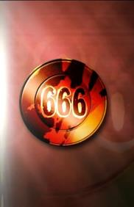
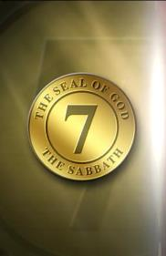
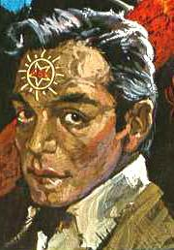
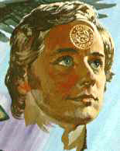
ကယ်တင်ခြင်းခံရသူများ
'အကြောင်းမူကား ကိုယ်တော်​သည် ဆိုးယုတ်မှု​ကို​နှစ်သက်​သော​ဘုရား​မ​ဟုတ်​ပါ​။ မကောင်းမှု​ပြု​သော​သူ​သည် ကိုယ်တော်​နှင့်အတူ​နေထိုင်​ခွင့်​ရ​မည်​မ​ဟုတ်​ပါ​။ 'ဆာလံကျမ်း 5:4
"ဆာလံသြဝါဒစာ ၅ တွင် ဘုရားသခင်ကို လက်ခံသူများနှင့် ငြင်းပယ်သူများအကြား ထင်ရှားသော ကွာခြားချက်ကို ဖော်ပြထားသည်။ ဤဆာလံသည် နောက်ဆုံးကာလတွင် တစ်ဖက်နှင့်တစ်ဖက်ရင်ဆိုင်ကြမည့်အစုနှစ်စုကိုအလင်းပြထားသည်။ ဘုရားသခင်၏ နာမတော်ကို လက်ခံသူများ (သို့) သားရဲ၏နာမည်ကို လက်ခံသူများ (ဗျာဒိတ် ၁၃ နှင့် ၁၄)။"
သားရဲ၏နာမည်
သူတို့သည် ဘုရားသခင်နှင့်အတူ မနေရ" (ဆာလံ ၅:၄)
"သူတို့သည် သားရဲကို ကိုးကွယ်ကြ၏" (ဗျာဒိတ် ၁၃:၈)
"ဘုရားသခင်၏အမှတ်အသား
သူတို့သည်ဘုရားသခင်နှင့်အတူ နေလိမ့်မည် (ဗျာ ၁၄း၁)၊
သူတို့သည် ဘုရားသခင်နှင့်အတူ နေလိမ့်မည် (ဗျာ ၁၄း၁)၊
"သူတို့သည် မုသားဝါဒီများဖြစ်ကြ၏" (ဆာလံ ၅:၉)
"ထိုသူတို့သည် ဝမ်းမြောက်ရွှင်လန်းစွာဖြင့် ကယ်တင်ခြင်းသတင်းကို ဟောကြားကြသည်။" (ဆာလံ ၅:၁၁၊ ဗျာဒိတ် ၁၄:၆-၇)
"သူတို့ကို အပြစ်ဒဏ်ပေးမည်" (ဆာလံ ၅:၁၀)
ထိုသူတို့သည် မုသားစကား မပြောကြ။" (ဗျာဒိတ် ၁၄:၅)
ဘုရားသခင်ကိုကဲ့ရဲ့ရှုတ်ချကြသည်
(ဗျာ၊ ၁၃း၆)၊
ထိုသူတို့သည်ရွေးနှုတ်ခြင်းခံရကြလိမ့်မည်။" (ဗျာဒိတ် ၁၄:၄)

Slide 11
"သင့်ယုံကြည်ခြင်းနှင့် သည်းခံမှုကို စမ်းသပ်မည့် အခက်အခဲများ ပေါ်ထွက်လာလိမ့်မည်။ သတ္တိရှိစွာ ရင်ဆိုင်ပါ။ အလင်းဘက်မှ ကြည့်ပါ။ [...] ကောင်းကင်ဘုံသည် ဝမ်းမြောက်ခြင်းနှင့် ပြည့်နေသည်။ လူသားမျိုးနွယ်အား ရွေးနှုတ်ရန် အံ့ဖွယ်အလှူတော်ကို ပြုတော်မူသော ဘုရားသခင်အား ချီးမွမ်းသံများဖြင့် တဖျစ်ညိုးညည်းနေသည်။ မြေကြီးပေါ်ရှိ အသင်းတော်သည်လည်း ချီးမွမ်းခြင်းနှင့် ပြည့်နေသင့်သည် မဟုတ်လော။ ခရစ်ယာန်များသည် ခရစ်တော်ကို ခစားရခြင်း၏ ဝမ်းမြောက်ခြင်းကို ကမ္ဘာအနှံ့ ကြေညာသင့်သည် မဟုတ်လော။ [...] အကယ်၍ သင်မှားယွင်းမိပါက၊ ထိုရှုံးနိမ့်မှုကို အောင်ပွဲအဖြစ် ပြောင်းလဲပါ။ ဘုရားသခင်ပေးသော သင်ခန်းစာများကို ကောင်းစွာသင်ယူပါက၊ သင့်အား အချိန်တန်သော် အကူအညီပေးလိမ့်မည်။ ဘုရားသခင်အား ယုံကြည်ကိုးစားပါ။ ဆုတောင်းများများပြုပါ၊ ယုံကြည်ပါ။ အနန္တတန်ခိုးရှင်၏လက်တော်ကို မြဲမြံစွာဆုပ်ကိုင်လျက် ယုံကြည်၊ မျှော်လင့်၊ ကိုးစားခြင်းဖြင့် သင်သည် အောင်နိုင်သူထက် သာလွန်သောသူဖြစ်လိမ့်မည်။"
EGW (Testimonies for the Church, volume 7, page 244)

Slide 12
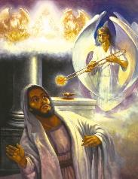
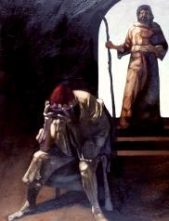
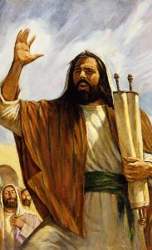
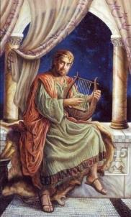
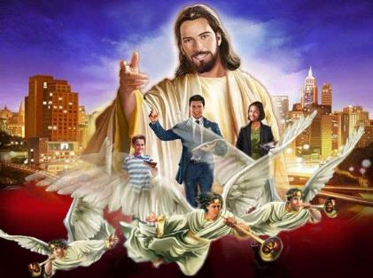
ဧဝံဂေလိတရား၏ ကြေညာချက်
'ထိုအခါအကျွန်ုပ်​သည်အပြစ်ကျူးလွန်​သော​သူ​တို့​အားကိုယ်တော်​၏​လမ်း​တို့​ကို​သင်ကြား​ပေး​ပါ​မည်​။အပြစ်သား​တို့​သည်​လည်း ကိုယ်တော်​ထံပြန်လာ​ကြ​ပါ​လိမ့်မည်​။ 'ဆာလံကျမ်း 51:13
ကျွန်ုပ်တို့သည်မိမိကိုယ်ကိုလှည့်ဖြား၍မရပါ၊ကျွန်ုပ်တို့အားလုံးသည်အပြစ်သားများဖြစ်သည်(ဆာ၁၄:၃၊ရောမ၃:၁၀၊၁ယော၁း၈)။အပြစ်သားများအနေနှင့်ကျွန်ုပ်တို့သည်ကယ်တင်ခြင်းဆိုင်ရာဧဝံဂေလိတရားကိုကြေငြာရန်မထိုက်တန်ပါ။ယင်းသည် ဟေရှာယ (ဟေရှာယ ၆း၅) နှင့် ဘုရင်ဒါဝိဒ် (ဆာ ၅၁:၃-၅) တို့ဖြစ်သည်။
သို့သော်သတင်းကောင်းတစ်ခုရှိသည်-ကျွန်ုပ်တို့၏အတွေ့အကြုံသည်ဤပရော ဖက်နှစ်ပါး၏အတွေ့အကြုံနှင့်တူညီနိုင်သည်။နှစ်ဦးစလုံးသည်၎င်းတို့၏အပြစ်မှ ခွင့်လွှတ်ခြင်းခံရသည်(ဟေရှာယ၆:၇;ဆာ၅၁:၁၂)။နှစ်ယောက်စလုံးသည်ဘုရား သခင်၏သတင်းစကားကိုကမ္ဘာသို့စတင်ကြေငြာခဲ့သည်။(ဟေ.၆:၈;ဆာ၅၁:၁၃)။
"နောက်ဆုံးကာလ၌ကမ္ဘာသို့ကြေညာသောသခင်၏သတင်းစကားသုံးချက် တွင်၊နောက်ဆုံးအချက်နှစ်ချက်သည်အပြစ်မှစွန့်လွှတ်ရန်ဖိတ်ခေါ်ချက်ဖြစ်သည် (ဗျာ၁၄:၈၁၀)။ထို့ကြောင့်အပြစ်ကိုထောက်ပြမီ၊ပထမသြဝါဒဖြစ်သောထာဝရဧဝံဂေလိ(ဗျာ၁၄:၆-၇)အားဦး စွာဟောကြားရန်အရေးကြီးသည်။"

Slide 13
"ဗျာဒိတ်ကျမ်း အခန်းကြီး (၁၈) ပါ ပရောဖက်ပြုချက်များသည် မကြာမီ ပြည့်စုံတော့မည်။တတိယတမန်၏သတင်းစကားကြေညာနေစဉ်၊'ကြီးစွာသောတန်ခိုးရှိသော အခြားကောင်းကင်တမန်' သည် 'ကောင်းကင်မှ ဆင်းသက်လာ'ပြီး၊'ကမ္ဘာမြေသည်သူ၏ဘုန်းတော်ဖြင့် အလင်းရှိလတ္တံ့'။ ထာဝရဘုရား၏ဝိညာဉ်တော်သည်ကိုယ်ကိုအပ်နှံထားသောလူသားအစေခံများကို ဤမျှကျေးဇူးပြုတော်မူမည်— ယောက်ျား၊ မိန်းမ၊ ကလေးသူငယ်များသည် ဘုရားသခင်၏ဂုဏ်တော်ကို ချီးမွမ်းခြင်း၊ ကျေးဇူးတင်ခြင်းဖြင့်နှုတ်ဖွင့်ကြလိမ့်မည်။ထိုသို့ဖြင့် 'ပင်လယ်ရေများက သမုဒ္ဒရာကိုဖုံးလွှမ်းသကဲ့သို့'ကမ္ဘာမြေသည်ဘုရားသခင်၏အကြောင်းသိနှင့် မတူညီနိုင်သော ဘုန်းတော်ဖြင့် ပြည့်လျှမ်းသွားလတ္တံ့။"
EGW (Maranatha: The Angel of Revelation 18, July 29)

Slide 14
"ကျမ်းစာတစ်အုပ်လုံး၏အချက်အလက်အားလုံးစုဝေးရာဗဟိုအကြောင်းအရာမှာ ရွေးနှုတ် ခြင်းအကြံအစည်၊လူသား၏နှလုံးသားထဲတွင်ဘုရားသခင်၏ပုံသဏ္ဍာန်ပြန်လည်ထင်ရှားစေ ခြင်းပင်ဖြစ်သည်။ဧဒင်ဥယျာဉ်၌ပြစ်ဒဏ်စီရင် ချက်နှင့်အတူပေးအပ်သောမျှော်လင့်ခြင်းပထမအရိပ်အမှတ်(က၃:၁၅)မှသည်ဗျာဒိတ်ကျမ်း၏နောက်ဆုံးဘုန်းတော်ထင်ရှားသောကတိတော်'သူတို့သည်မျက်နှာတော်ကိုကြည့်ရှုကြလိမ့်မည်၊ နာမတော်ကိုလည်းနဖူးတို့၌ဆောင်းကြလိမ့်မည်'(ဗျာ၂၂:၄)အထိ၊ကျမ်းစာ၏စာမျက်နှာတိုင်းနှင့်ကျမ်းပိုဒ်တိုင်း၏အဓိကသံစဉ်မှာဤအံ့ဖွယ်အကြံအစည်လူသား၏ကယ်တင်ခြင်း၊'ငါတို့သခင်ယေရှုခရစ်အားဖြင့်အောင်မြင်ခြင်းကိုပေးသော'(၁ကော၁၅:၅၇)ဘုရားသခင်၏တန်ခိုးတော်ပင်ဖြစ်သည်။"
EGW (Education, p. 125)

